Slide 1



UN KINE AMIGO
Recuperarte es más fácil con un buen amigo
Adonis Núñez
Italo carvajal
Juan Medina
Jose Vergara

Slide 2


INTEGRANTES DEL PROYECTO
Adonis Eros Núñez Rojas
Product Owner-Programador
Juan Alberto Medina Pérez
Scrum Master-Programador
Italo Noriel Carvajal Briceño
Team Scrum-Documentacion
Jose Ignacio Vergara Avendaño
Team Scrum-Ux/UI-Docuementacion

Slide 3

UN KINE
AMIGO
Descripcion del Proyecto
Crear una aplicación móvil gratuita y accesible
Falta de herramientas digitales accesibles
Conexión directa entre paciente y kinesiólogo
Desconexión entre la consulta y el hogar
Falta de acceso económico para personas de bajos recursos
Reducción de barreras económicas

Slide 4





UN KINE
AMIGO
Objetivo Especifico
Objetivo General
Crear aplicación móvil
Implementar autenticación segura
Crear un sistema de gestión de citas
Crear interfaz intuitiva
Diseñar el módulo de planes de rehabilitación
Llevar recuperación al hogar

Slide 5

UN KINE
AMIGO
Alcance
Gestión Profesional
Desarrollo de Plataforma
Objetivo de Salud
Funcionalidades Terapéuticas
Accesibilidad y UX

Slide 6
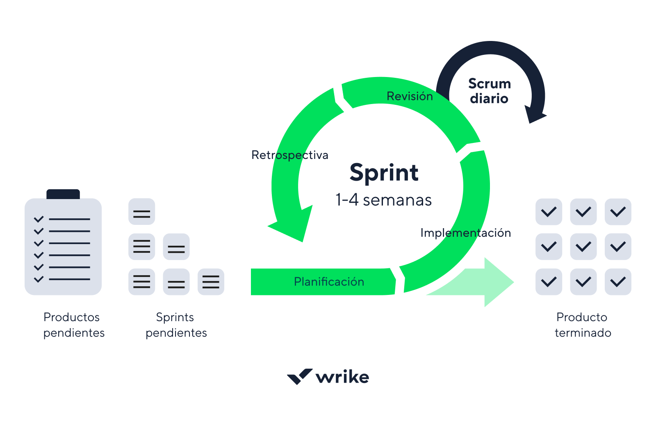
Metodología utilizada: SCRUM

Slide 7
UN KINE
AMIGO
Cronograma
15/10
Sistema de
solicitud de citas
24/10
Pagina de
verificación de
Kinesiologo
24/09
Presentacion
mockup
8/10
Sistema de rutinas
22/10
Integración
de pago
con Stripe
10/09
Inicio del proyecto
19/11
Cierre del
desarrollo

Slide 8
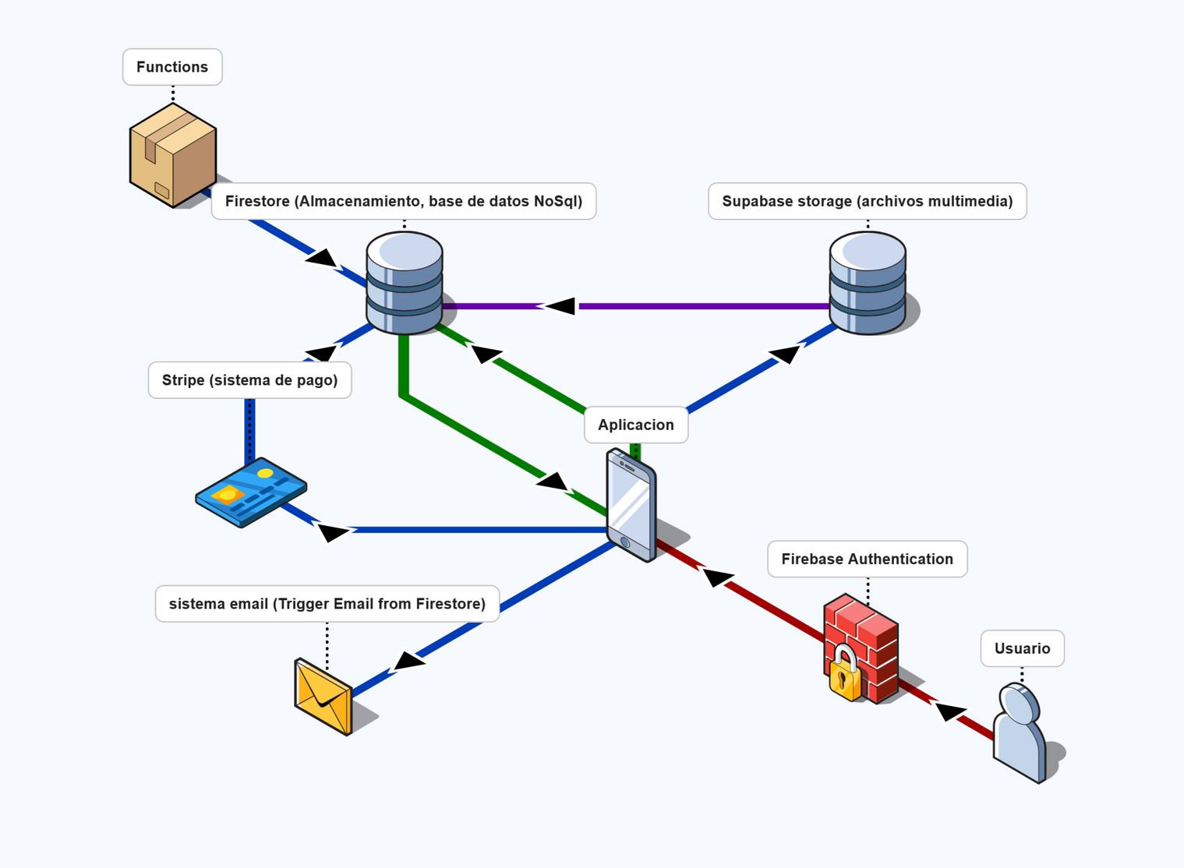
Arquitectura del proyecto

Slide 9
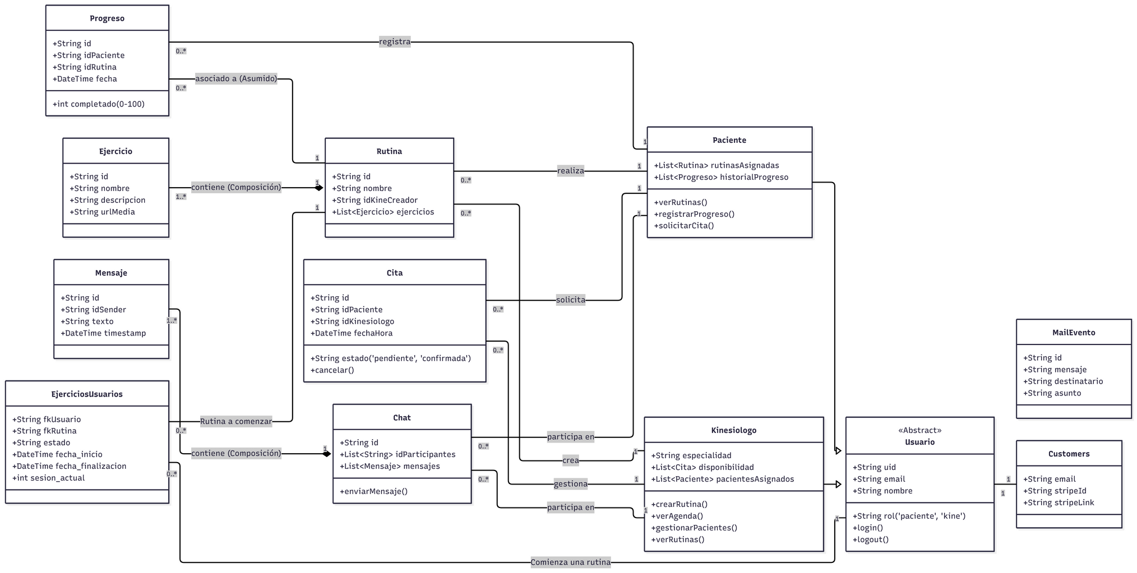
Base de datos

Slide 10






UN KINE
AMIGO
FLUTTER
Tecnologiasutilizadas
FIREBASE
SUPABASE
JAVASCRIPT

Slide 11




UN KINE
AMIGO
DISCORD
Herramientas
utilizadas
FIGMA
GITHUB
GOOGLE DRIVE

Slide 12
Demostración del proyecto

Slide 13
Resultado obtenido

Slide 14
UN KINE
AMIGO
Obstáculos presentados durante el desarrollo
Problemas de comunicación
Problemas al decidir el proyecto
Horarios de trabajo
Problemas con microsoft azure

Slide 15

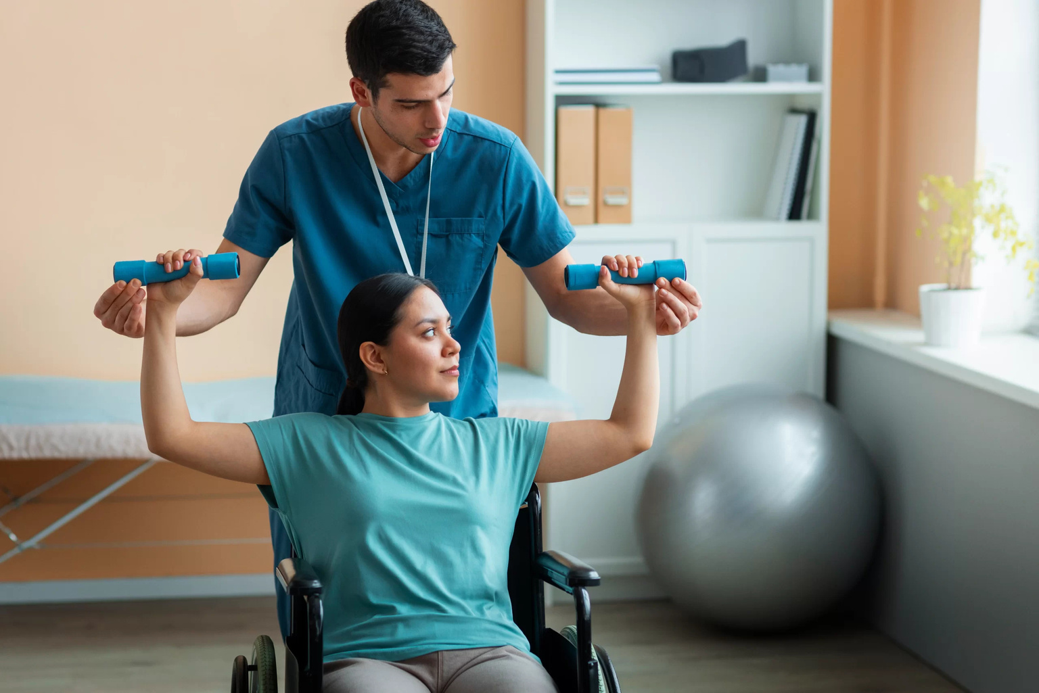



UN KINE
AMIGO
Gracias por su Atencion
Mas informacion
Nuestro contacto:
soportekine434@gmail.com

